Slide 1
课程实验与大作业
路荣伟、张岑岳 lrw21@mails.tsinghua.edu.cn zhangcy22@mails.tsinghua.edu.cn
Notes:
大家好，我叫路荣伟，我和张岑岳是这门课的助教，接下来由我们会介绍一下这门课需要同学们完成的课程实验和大作业。我会先讲一下课程实验的部分，然后由岑岳同学介绍一下大作业部分。

Slide 2
简历
TA：路荣伟
学习经历：
本科：厦门大学；硕士：清华大学(深计研212)
主要研究方向：
分布式机器学习；通讯优化；大模型训练
实习经历：
MSRA（2022.10-2023.4）
备注：已经转博；主要负责线下
Notes:
我先简单介绍一下
我叫路荣伟，我和岑岳都是王老师的学生。
我本科就读于厦门大学，目前是深计研212的一员。
我的主要研究方向包括分布式机器学习；通讯优化和大模型训练。
我之前曾经在MSRA实习过一段时间，目前在读王老师的博士。在这节课中，我主要负责线下，岑岳更偏线上一点

Slide 3
分数分配
论文分享（小组）—— 20%
课程实验（个人，4次）—— 40%
大作业与答辨（小组）—— 40%
Notes:
我们的作业分成三大块，第一大块是论文分享，这个是以小组为单位做的汇报，这个应该是从第一个实验课之后开始讲，然后讲到大作业之前。是以小组打分，占比为20%。
第二大块是课程实验部分，一共是4次实验，比重是40%。
最后是大作业和答辩，这个部分是以小组为单位，但是最后每个人要提交一份报告，这个我们后面再说。

Slide 4
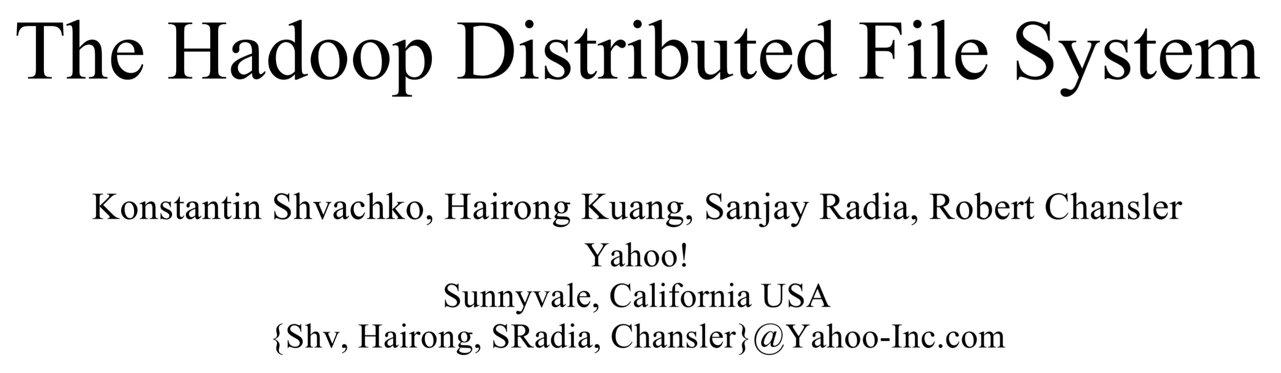
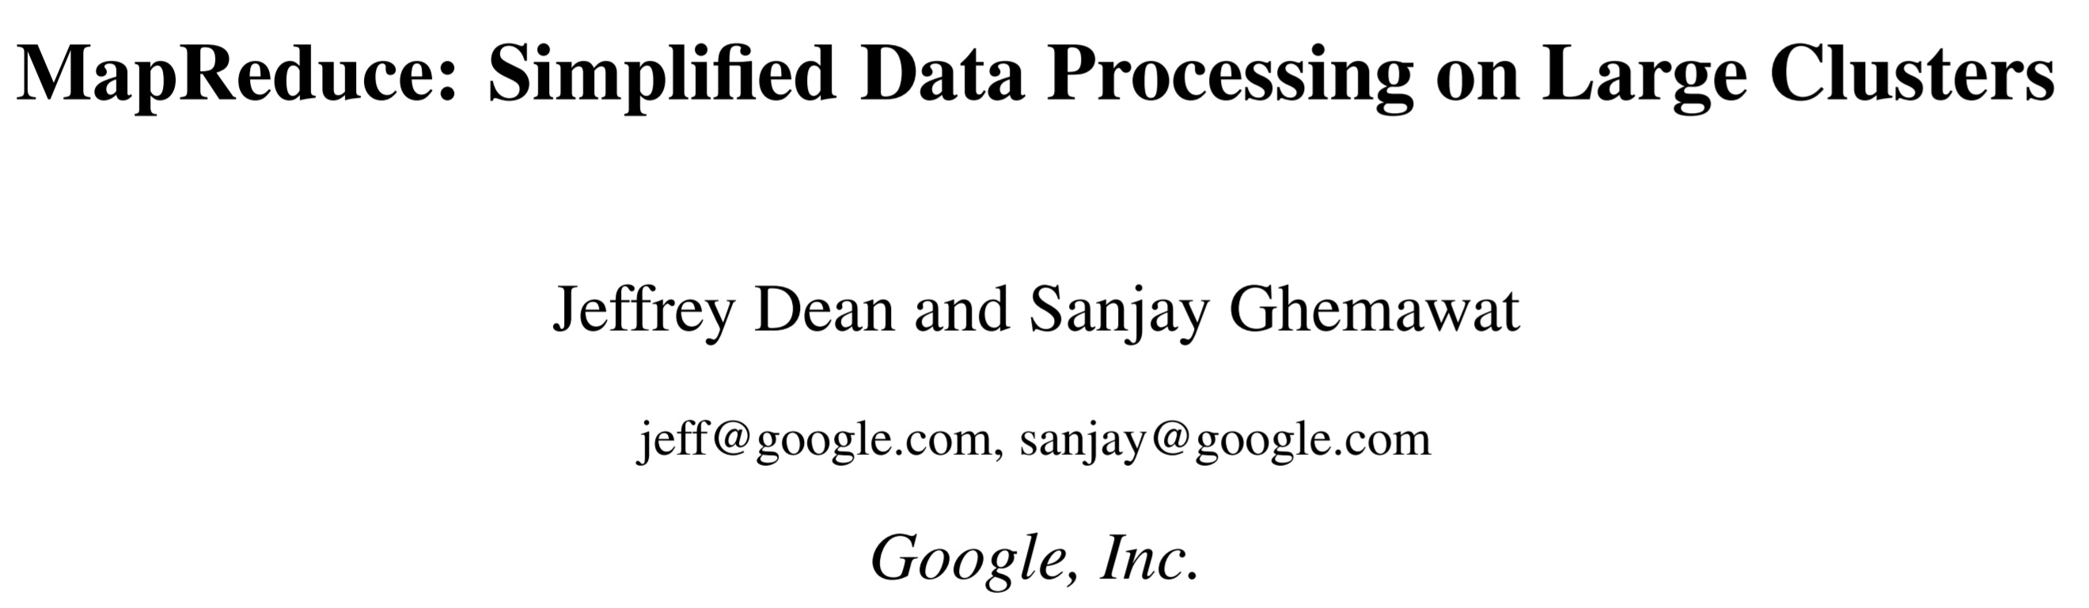
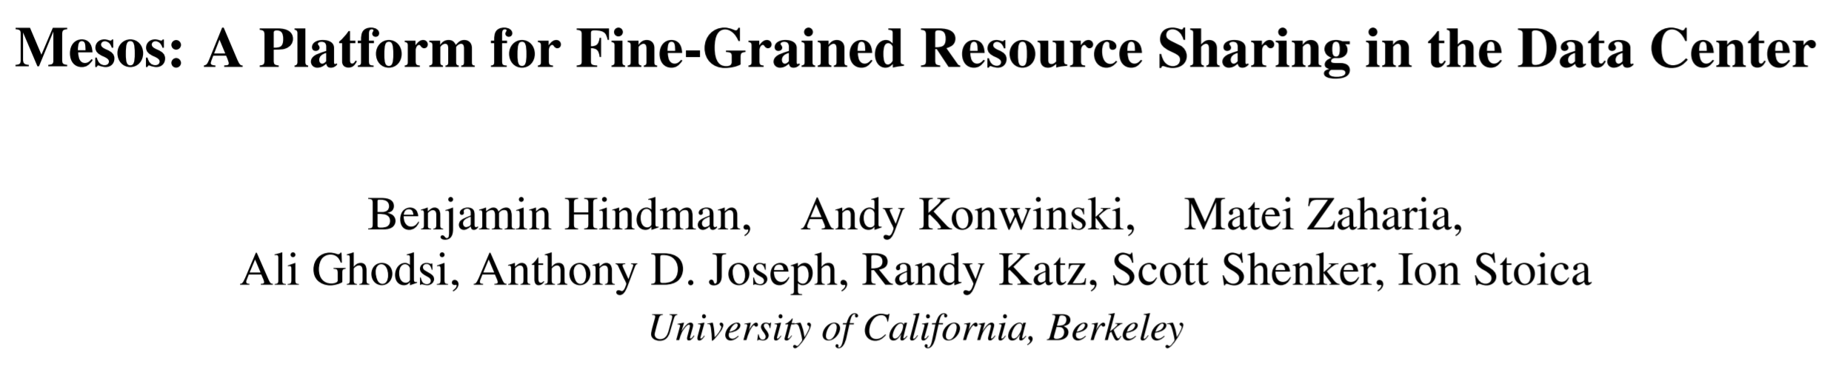
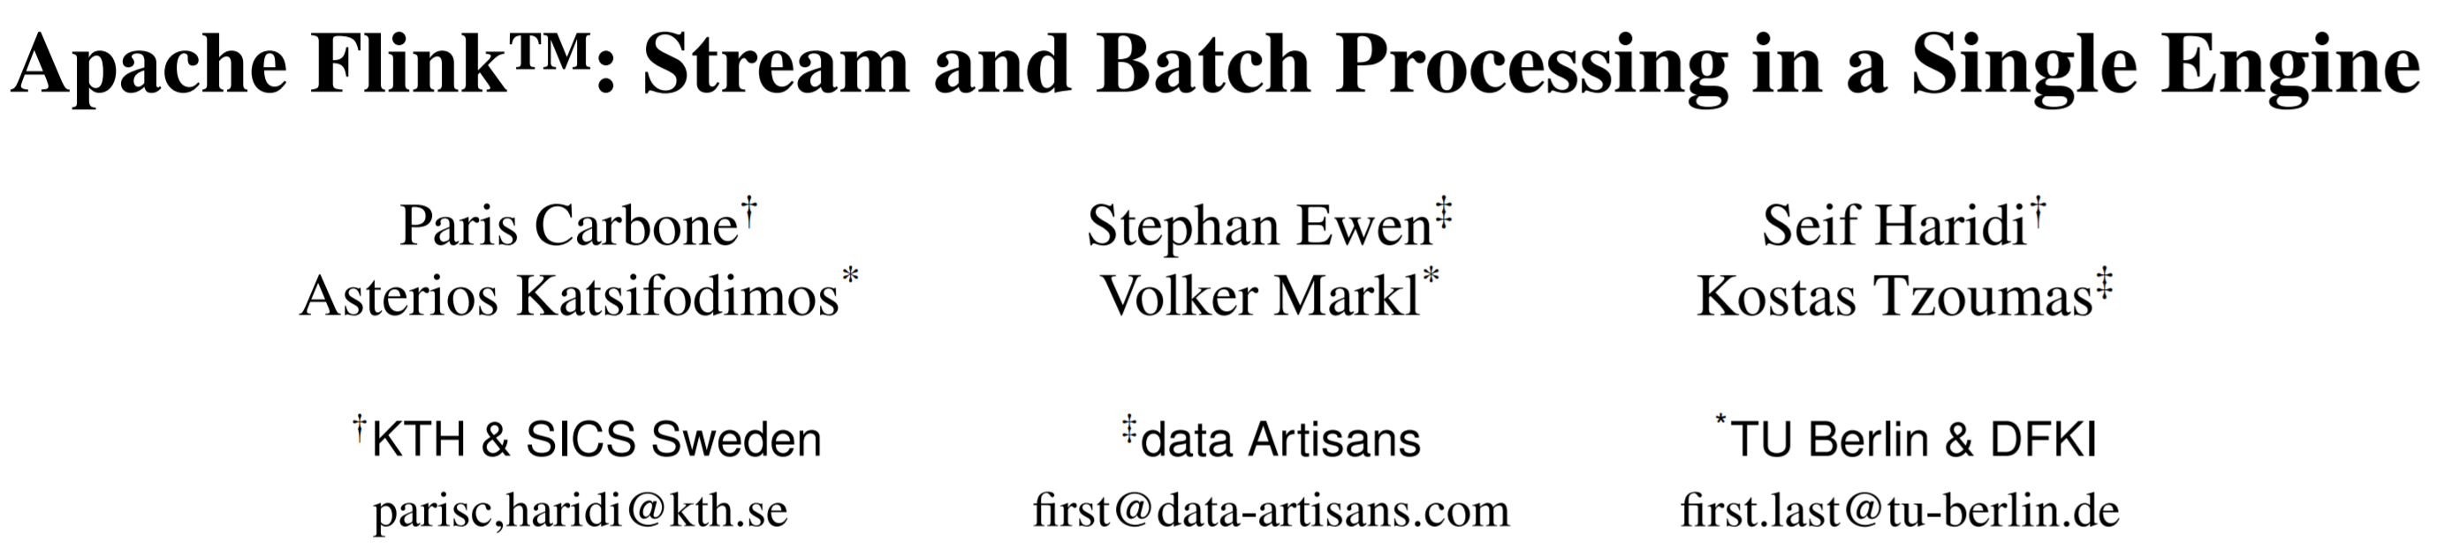
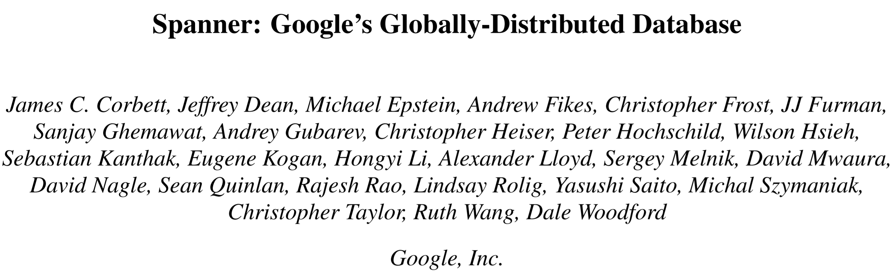
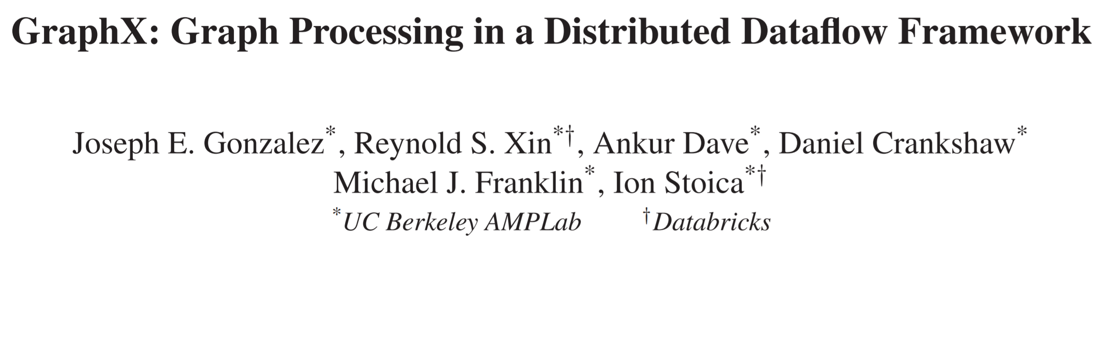
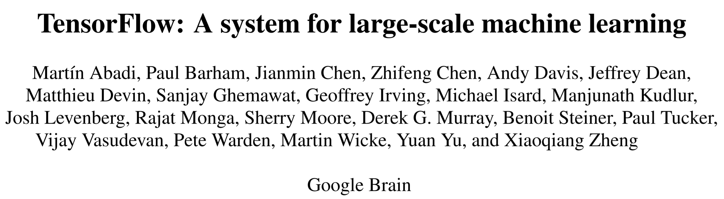
论文分享（小组）—— 20%
论文分享主题
Distributed file system
MapReduce
In-memory processing
Stream data processing
NoSQL
Graph processing
Machine learning system
备注：展示20分钟，超时扣分
Notes:
首先是论文分享部分，我们在前两周分完组后，会以先到先得的方式，每个组选择一个主题，阅读论文后对论文进行presentation，包括分布式文件系统，经典算法mapreduce的后续改进，流数据处理，图数据处理，机器学习系统等领域。然后进行时常为20分钟的presentation，应该是每次上课有两组来做presentation。这里需要大家注意的是展示不要超20分钟，不然会扣分。

Slide 5
课程实验（个人，4次）—— 40%
实验主题
Linux基础实验指导（5分），~2h
分布式文件系统（15分），~15h
Spark（10分），~10h
Spark streaming （10分），~4h
备注1：可以通过完成Bonus得到额外分数
备注2：报告需提交关键代码和注释（文本形式），中间实验结果（按照指导书要求），严禁抄袭
Notes:
接下来是重点部分，课程实验。
这个实验是个人完成的部分，一共分为四次实验，每个实验有基础分，部分实验有附加题，完成附加题可以多拿分。然后我们强调一点，严禁抄袭，抄袭的处罚是比较严重的，也是这门课的绝对红线，希望今年不会出现这种情况。
接下来我来详细介绍一下四次实验

Slide 6
实验一：Linux基础实验指导(2h，10/10)
实验内容
通过对常用命令`cd、ls、cp、mv、rm、mkdir`等文件命令的操作，掌握Linux操作系统中文件命令的用法。（2 分）
了解集群中多主机数据传输、任务处理 (3分)
使用linux shell脚本实现（1）集群免密登录（2）词频统计任务。~30行
Notes:
第一次实验是linux基础实验指导，这个部分是让大家熟悉一下linux操作系统。
大家在这个实验中需要用linux shell写两个脚本，第一个是实现6个节点之间的免密登录；第二个是完成一个词频统计任务，代码量在30行这样。
对~，这个实验没什么难度，大家要花的2个小时主要是熟悉服务器和学linux shell命令。

Slide 7
实验二：分布式文件系统(15h, 10/31)
实验内容
了解 Hadoop 分布式文件系统常用指令（1分）
补全一个简单的分布式文件系统（9分）
使用python实现类Google File System(GFS)中的若干接口。~100行
在自己设计的分布式文件系统上实现MapReduce。（5分）
使用python实现map，shuffle，reduce三个阶段。~150行
Notes:
接下来的实验二和实验三就，额，不那么友好了。
大家注意我们给出的代码量和耗时都是参考值，每个人差别其实挺大的，仅供大家参考。
第一个部分是了解HDFS的常用指令。
然后要求大家补全一个简单的分布式系统，具体来说，我们要用python实现一个类似于GFS的若干接口，如果不算注释和空格，应该要大家写差不多100行。
最后一个部分是要大家在GFS上实现mapreduce。这个部分需要150行代码，并且需要大家去花时间理解Mapreduce的机制。这个实验需要大家花差不多15个小时

Slide 8
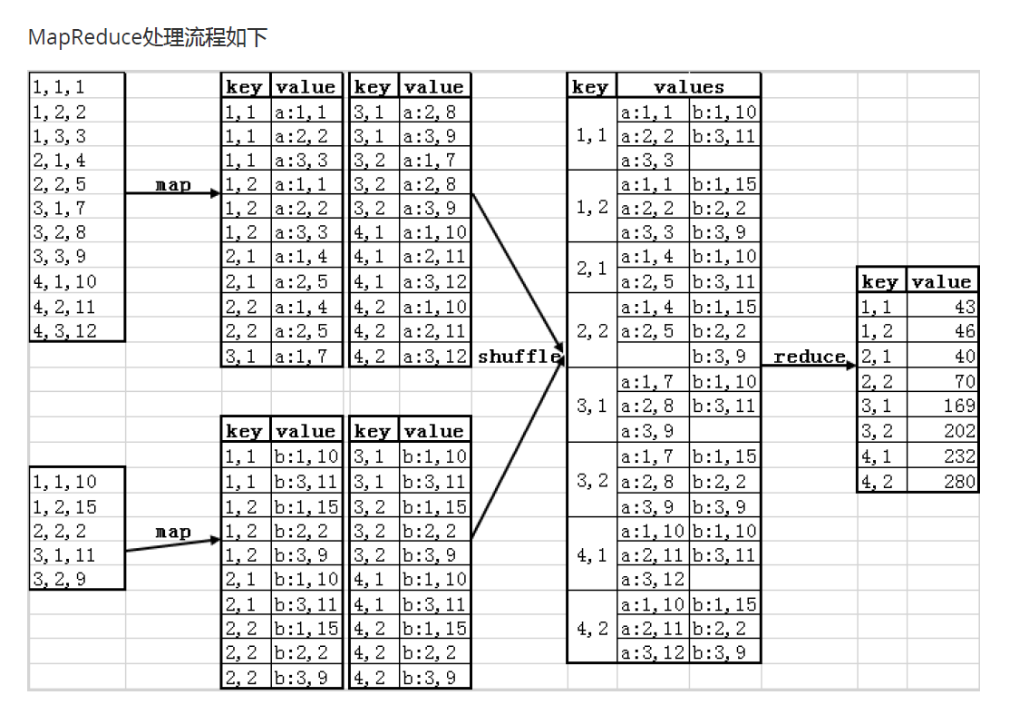
实验二：分布式文件系统(15h, 10/31)
GFS接口实现
MapReduce处理流程
NameNode
DataNode1
DataNode2
DataNode3
ls <dfs_path>：显示文件信息
copyToLocal <dfs_path> <local_path> :从DFS复制文件到本地
rm <dfs_path> ：删除DFS文件
……
Notes:
具体来说，我们要实现的GFS接口包括，ls，copy to local，，rm，实现一个namenode对若干datanode的控制。
然后在mapreduce过程中，我们需要实现三个过程，第一个是将原始数据处理成键值对。第二个过程是用shuffle将键值对进行处理，将key，value处理成key，values，第三个过程是reduce，得到最终的键值对。

Slide 9
实验三：Spark(10h,11/21)
实验内容
学习使用Spark-shell 基本命令（1分）
使用Spark 实现词频统计、计算数据方差（4分）
使用scala语言实现两个函数，约40行
使用Spark 实现线性回归训练算法（5分）
使用scala（或python调用spark库）实现多元线性回归，约100-150行
Notes:
第三个实验是熟悉spark，spark是一种为了大规模数据处理而设计的快速通用的计算引擎。这个实验大概要花10个小时。在这个部分，需要大家学习scala语言，用scala语言实现词频统计，计算数据的统计量，以及用scala手写一个线性回归。

Slide 10
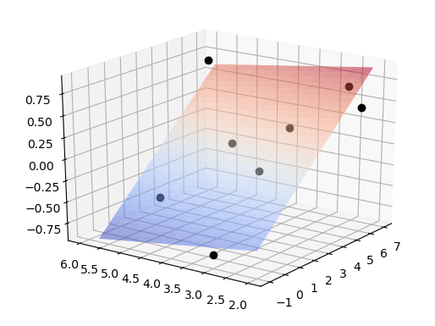
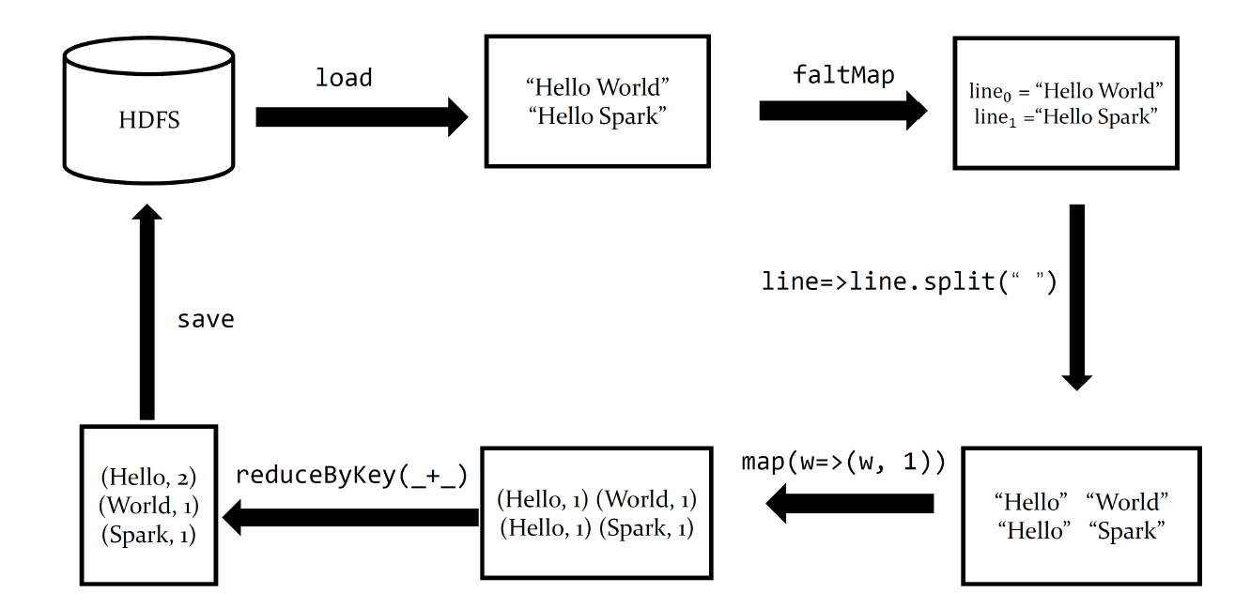
实验三：Spark(10’,10h)
Scala实现词频统计
多元线性回归
Notes:
左边这个是词频统计流程图，大家按照这个流程图实现词频统计。
然后我们要用scala实现多元线性回归。这个部分虽然可以用python写，但是用python写是要扣分的。我们还是希望大家学一下scala，用scala来写相关代码。

Slide 11
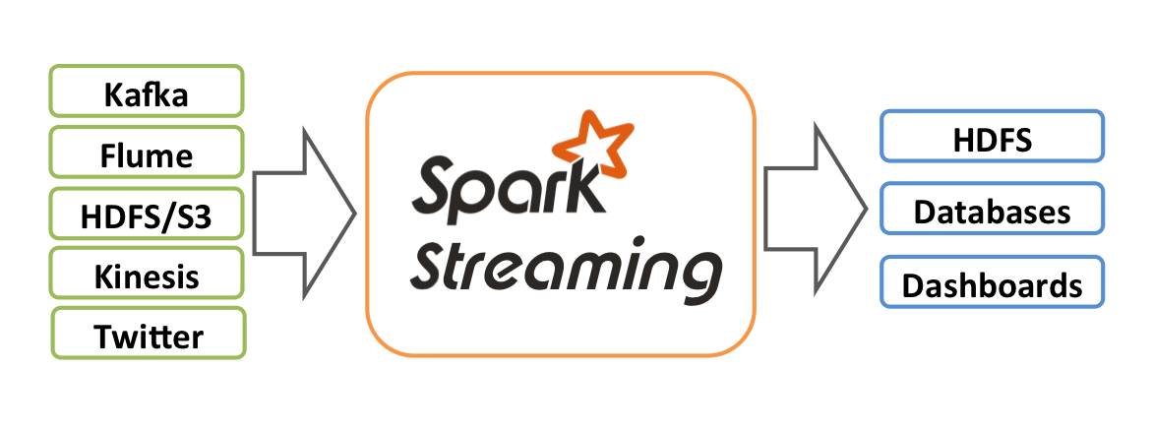
实验四：Spark Streaming(4h,12/12)
实验内容
学习 Spark Streaming 分布式处理框架，理解流式数据处理概念
实现简单流式数据产生、接收与处理，约50行
Notes:
最后一个部分是Spark streaming，考虑到这个时候临近期末，实验四耗时也不多。需要大家完成简单流式数据的处理。
以上就是我们实验的具体内容

Slide 12
大作业与答辨（小组）—— 40%
提前准备：提前与老师、助教讨论选题
当堂展示：最后两周，进行20分钟的pre
上交报告：个人报告（关于每个人负责的部分）
打分：根据所有人的打分情况，基于个人贡献%给分
Notes:
最后是大作业部分，这个部分是以小组为单位进行展示，但是每个人要交个人的报告。需要跟大家说的是，请大家提前准备，因为倒数第二周就开始小组展示了，但是你们完成这个大作业至少需要一周，所以就是第14周开始做，最迟最迟，第四次实验的时候就要完成选题。我们到了后面会经常提醒大家这个事情。但是请大家认真对待。

Slide 13
大作业与答辨（小组）—— 40%
往届选题参考
侧重点在其他领域：分布式机器学习/深度学习/强化学习/推荐系统...
侧重点在分布式：系统流式数据处理or计算/消息队列/矩阵乘法的多机并行调度/分布式图算法优化/高性能分布式文件系统（DFS）实现...
可以用申请租用服务器和设备，也可以直接用小组成员的PC搭建实验环境

Slide 14
Q & A
路荣伟、张岑岳 lrw21@mails.tsinghua.edu.cn zhangcy22@mails.tsinghua.edu.cn

Slide 15
分数分配
课程实验（个人，4次）—— 40%
分布式文件系统（15分）, 12-20h
了解 Hadoop 分布式文件系统常用指令（1分）
补全一个简单的分布式文件系统（9分）
使用python实现分布式系统中的若干接口，100行
在自己设计的分布式文件系统上实现MapReduce。（5分）
使用python实现map，shuffle，reduce三个阶段，200-250行

Slide 16
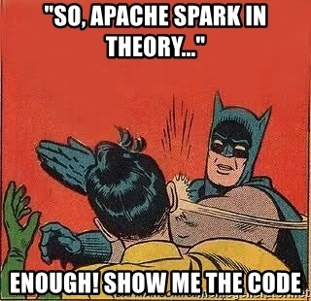
分数分配
课程实验（个人，4次）—— 40%
Spark（10分）
学习使用Spark-shell 基本命令（1分）
使用Spark 实现词频统计、计算数据方差（4分）
使用scala语言实现两个函数，约40行
使用Spark 实现线性回归训练算法（5分）
使用scala或者python调用spark库实现多元线性回归
约100-150行

Slide 17
